Slide 1
Traccia:
Fate riferimento al malware: Malware_U3_W3_L3, presente all’interno della cartella Esercizio_Pratico_U3_W3_L3 sul desktop della macchina virtuale dedicata all’analisi dei malware. Rispondete ai seguenti quesiti utilizzando OllyDBG.
• All’indirizzo 0040106E il Malware effettua una chiamata di funzione alla funzione «CreateProcess». Qual è il valore del parametro «CommandLine» che viene passato sullo stack? (1)
• Inserite un breakpoint software all’indirizzo 004015A3. Qual è il valore del registro EDX? (2) Eseguite a questo punto uno «step-into». Indicate qual è ora il valore del registro EDX (3) motivando la risposta (4). Che istruzione è stata eseguita? (5)
• Inserite un secondo breakpoint all’indirizzo di memoria 004015AF. Qual è il valore del registro ECX? (6) Eseguite un step-into. Qual è ora il valore di ECX? (7)Spiegate quale istruzione è stata eseguita (8).
• BONUS: spiegare a grandi linee il funzionamento del malware

Slide 2
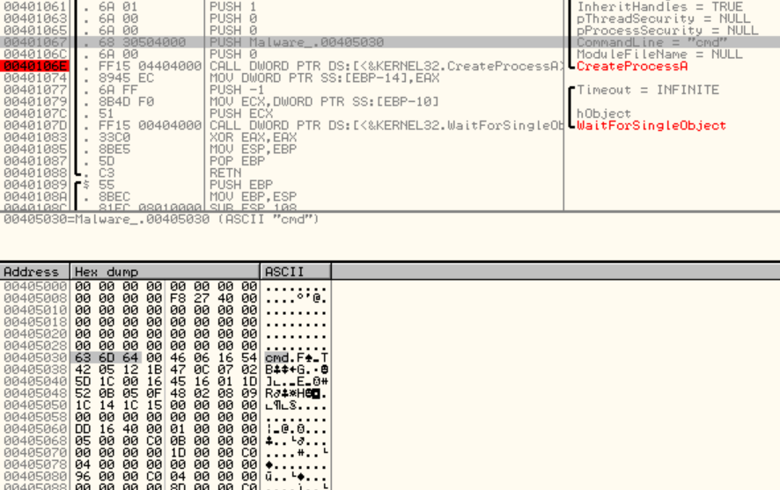
• All’indirizzo 0040106E il Malware effettua una chiamata di funzione alla funzione «CreateProcess». Qual è il valore del parametro «CommandLine» che viene passato sullo stack? (1)
Il valore del parametro è cmd è 63 6D 64

Slide 3
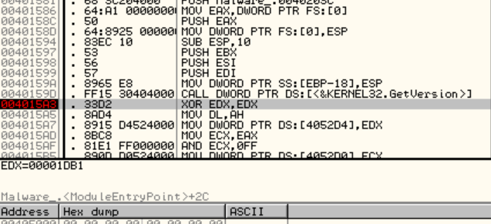
• Inserite un breakpoint software all’indirizzo 004015A3. Qual è il valore del registro EDX? (2) Eseguite a questo punto uno «step-into». Indicate qual è ora il valore del registro EDX (3) motivando la risposta (4). Che istruzione è stata eseguita? (5)
Il valore di EDX è 00001DB1

Slide 4
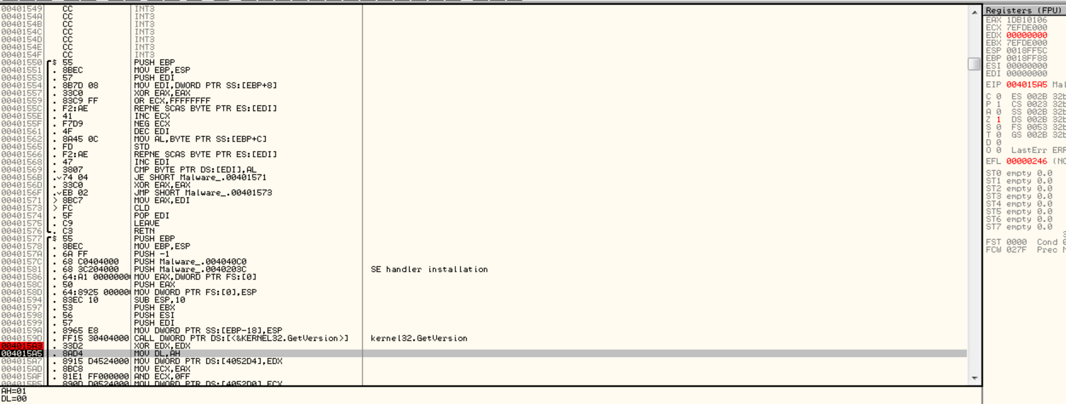
Eseguendo lo step into il programma esegue l’istruzione XOR EDX,EDX inizializzando a 0 il registro EDX.

Slide 5
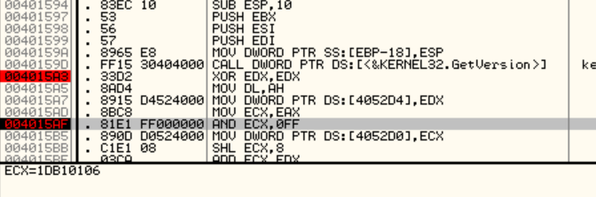
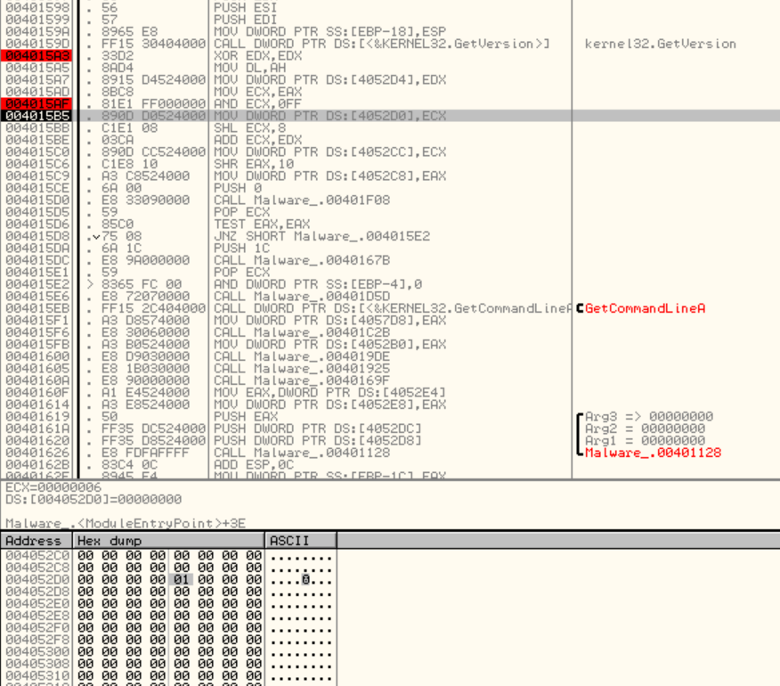
• Inserite un secondo breakpoint all’indirizzo di memoria 004015AF. Qual è il valore del registro ECX? (6) Eseguite un step-into. Qual è ora il valore di ECX? (7)Spiegate quale istruzione è stata eseguita (8).
Il valore di ECX è 1DB10106
Dopo lo step into il valore di ECX è 00000006. Questo in seguito all’istruzione AND tra il registro ECX(1DB10106) e l’offset(004052D0)

